Slide 1
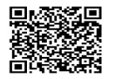
更多衛教內容請掃描QR code

Slide 2
更多衛教內容請掃描QR code

Slide 3
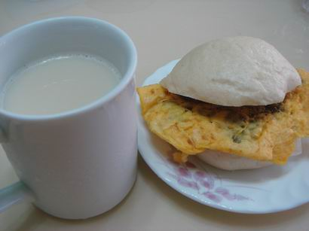
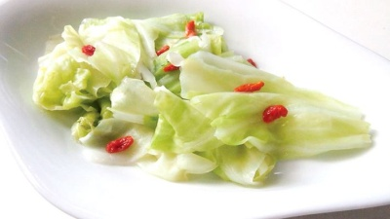
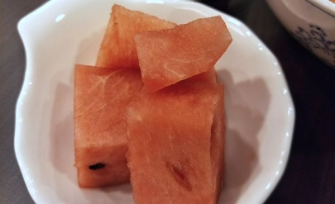
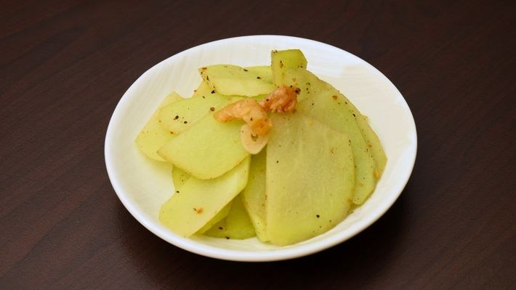
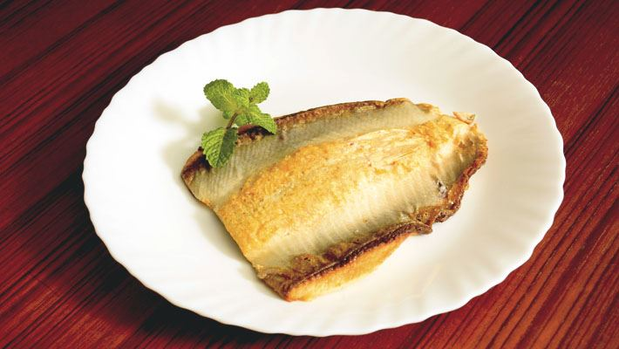
1500卡/60克蛋白質
透析病人飲食建議
☆各餐次份數分配
餐次 | 全穀雜糧類 | 豆蛋魚肉類 | 蔬菜類 | 油脂類 | 水果類
早餐 | 3 | 2 | 2 | 2 | 0
午餐 | 3 | 2 | 2 | 2 | 1
晚餐 | 3 | 2 | 2 | 2 | 1
☆各餐次飲食建議
早餐參考
饅頭夾蛋
豆漿260cc
午/晚餐參考
白飯7分滿
香煎魚片
炒高麗菜
炒佛手瓜
西瓜
貼心小叮嚀：
1.需要的熱量及蛋白質，需經由營養師評估。
2.蔬菜需先燙過3~5分鐘，去湯汁後再油炒。
3.盡量避免湯汁。

